Slide 1
车友圈调研与设计
林欣哲

Slide 2
目录
竞品分析（看别人怎么做）
自行设计（我们怎么做）

Slide 3
车友圈统计
有社区：特来电、e充电、充电网 、蘑菇充电桩
无社区：聚电、车快充、星星充电、充电桩、普天充电、畅的充电、充电侠、润充电、极速充电、阳光充电、充电管家、车快充、云电桩、易电、蓝天电桩、好电桩、车库电桩、加电桩、电桩云、金霆电桩、恩逸电桩、电桩云。。。等共30个

Slide 4
社区类型
 | 信息流 | 中心 | 侧重点
微博型 | 开放 | 用户 | 用户互动
论坛型 | 开放 | 信息（帖子） | 优质内容
朋友圈型 | 封闭 | 用户 | 朋友近况

Slide 5
社区的作用
反馈： 意见反馈
内容： 沉淀用户创作的高价值内容
交流： 为用户或粉丝运营提供交流渠道
营销：
借助兴趣和话题作有效营销

Slide 6
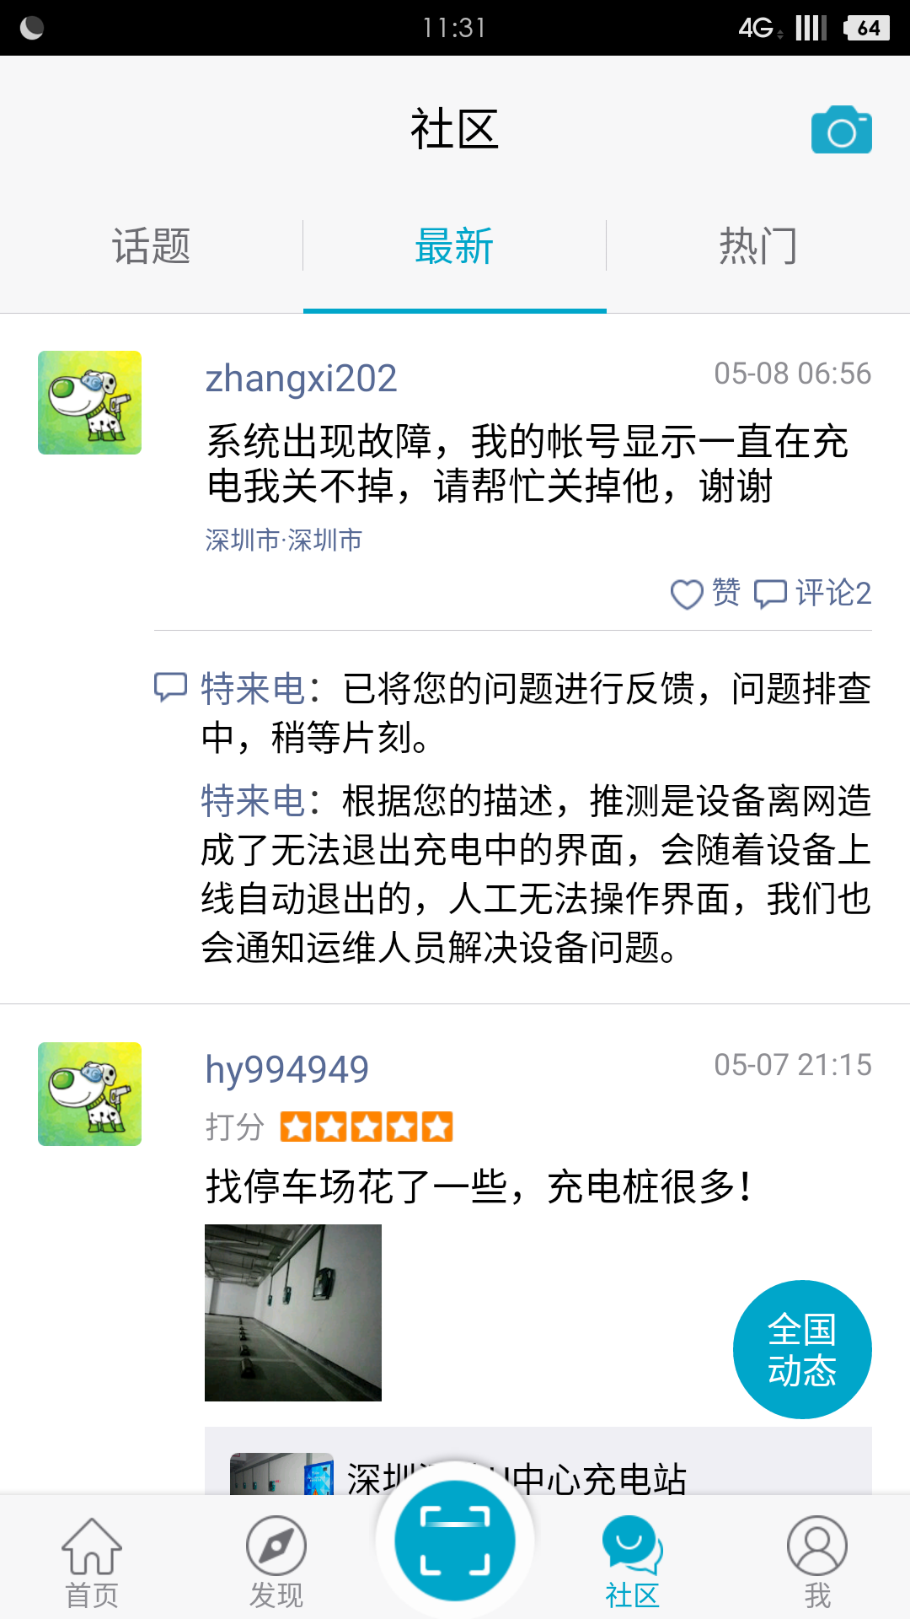
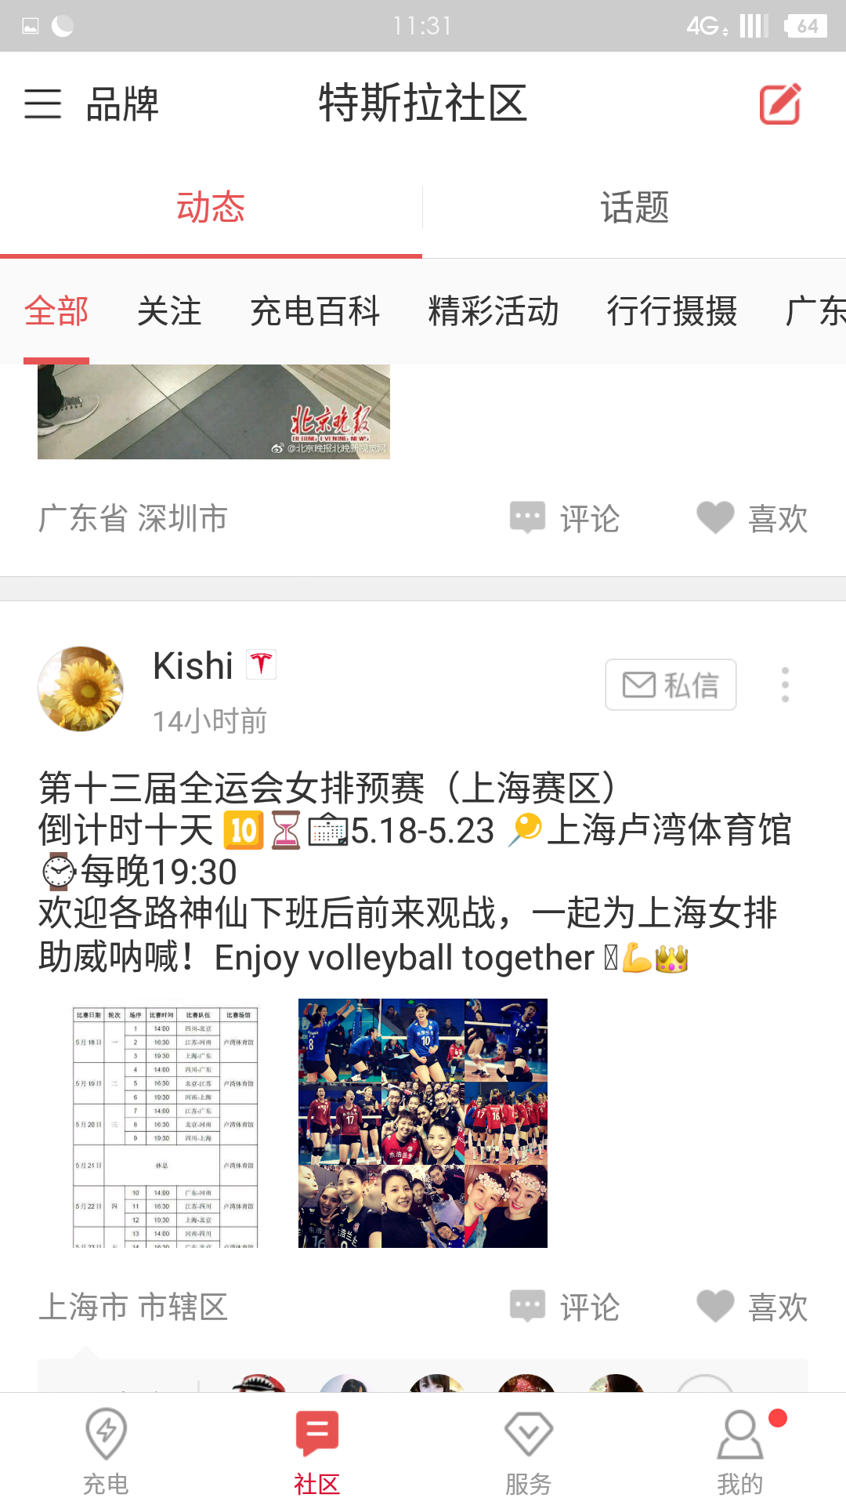
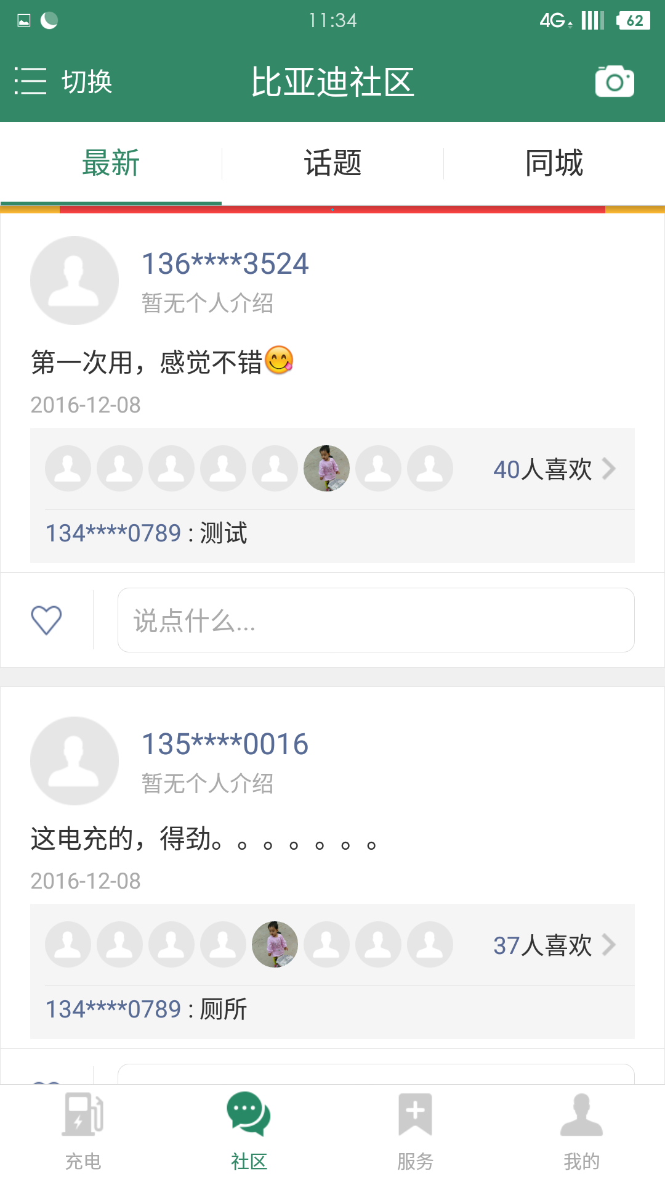
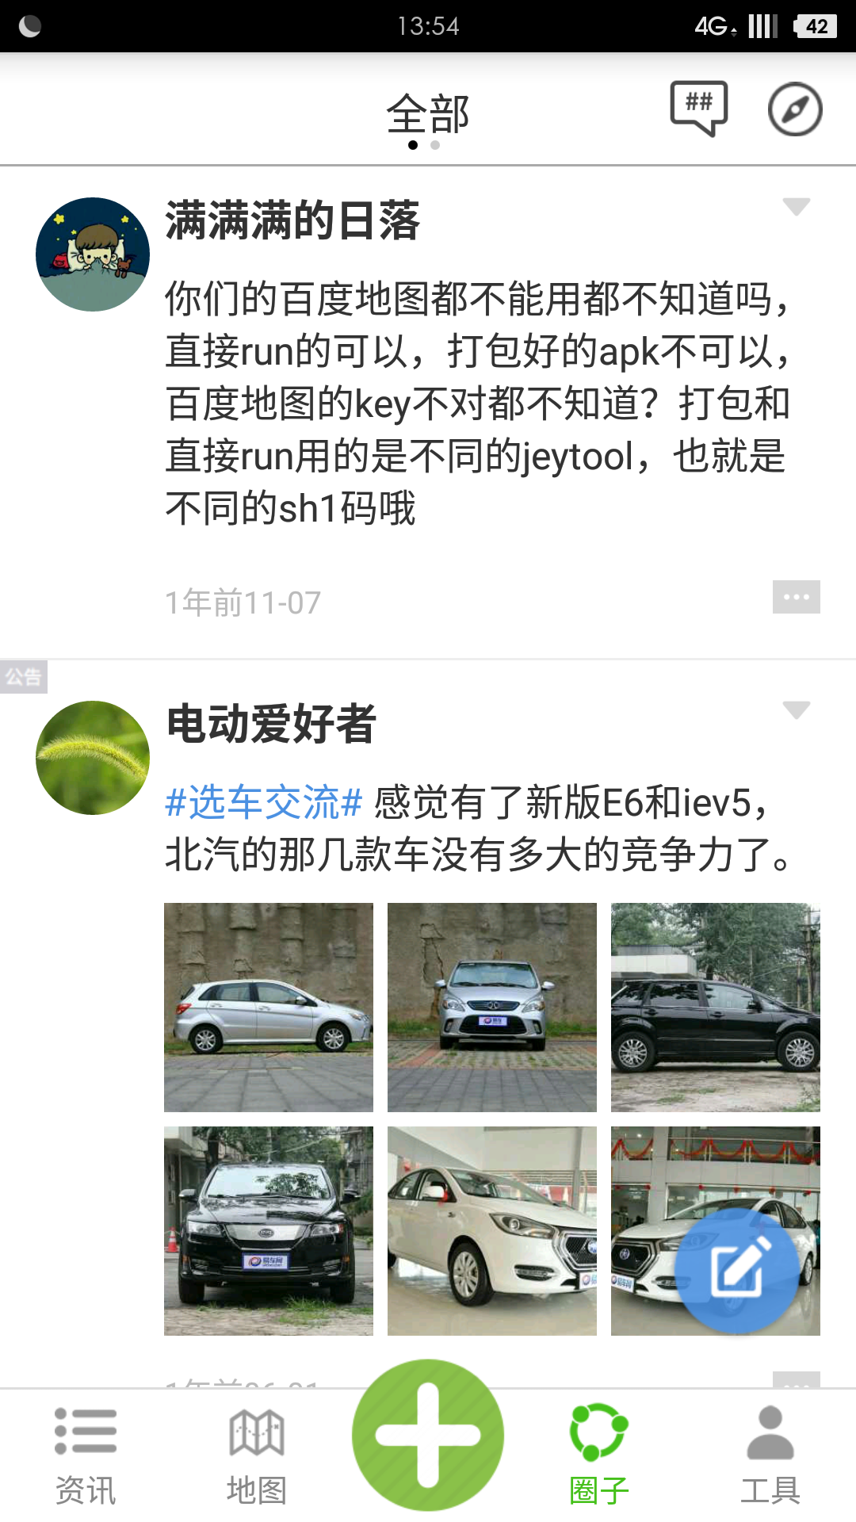
竞品
e充电
蘑菇充电桩
充电网
特来电

Slide 7
竞品定位
活动广告
车友聊天
+
意见反馈
意见反馈

Slide 8
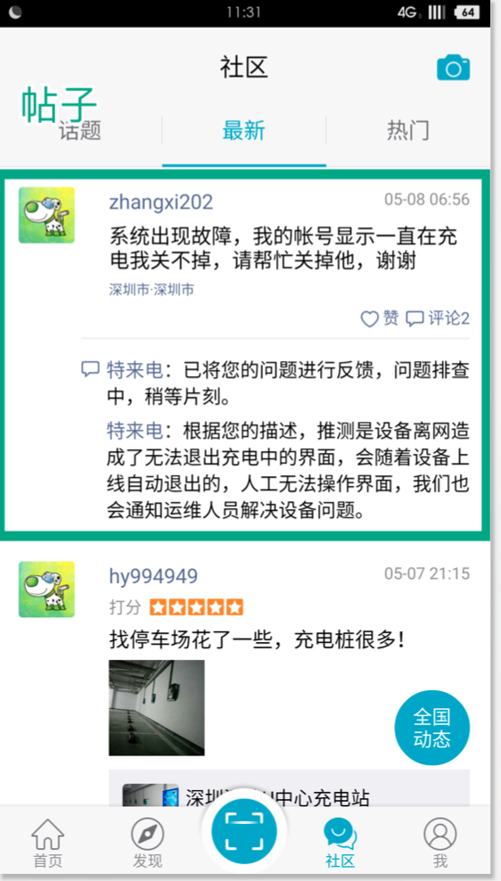
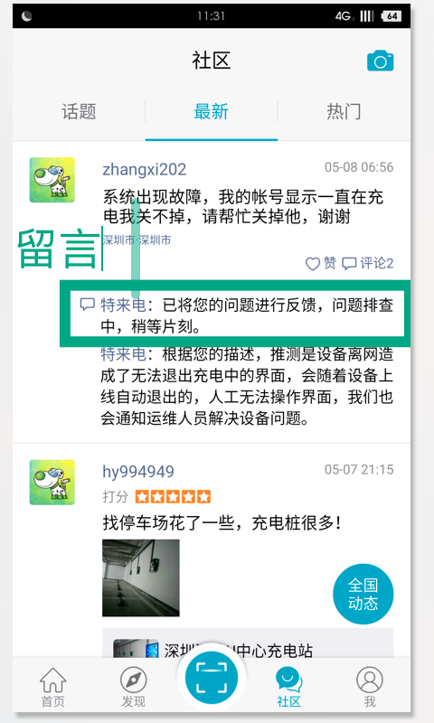
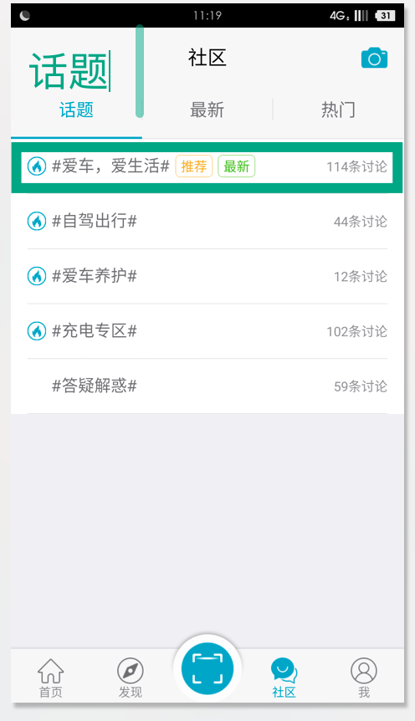
竞品分析-定义概念

Slide 9
竞品特征-特来电
特来电
内容：以社区帖子为主
话题：相当于帖子的标签
最新：按时间排序
热门：按点赞排序
样式：参照朋友圈
图片
文字
点赞
留言

Slide 10
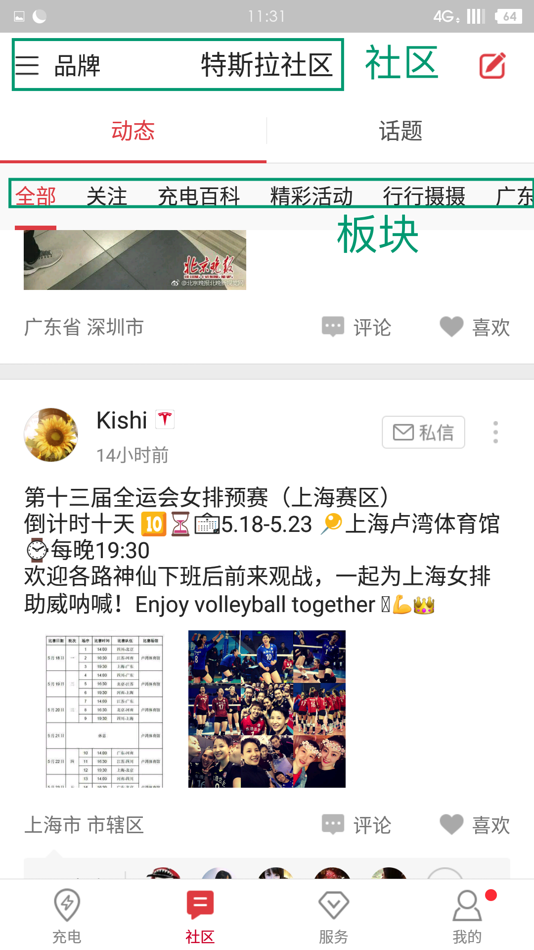
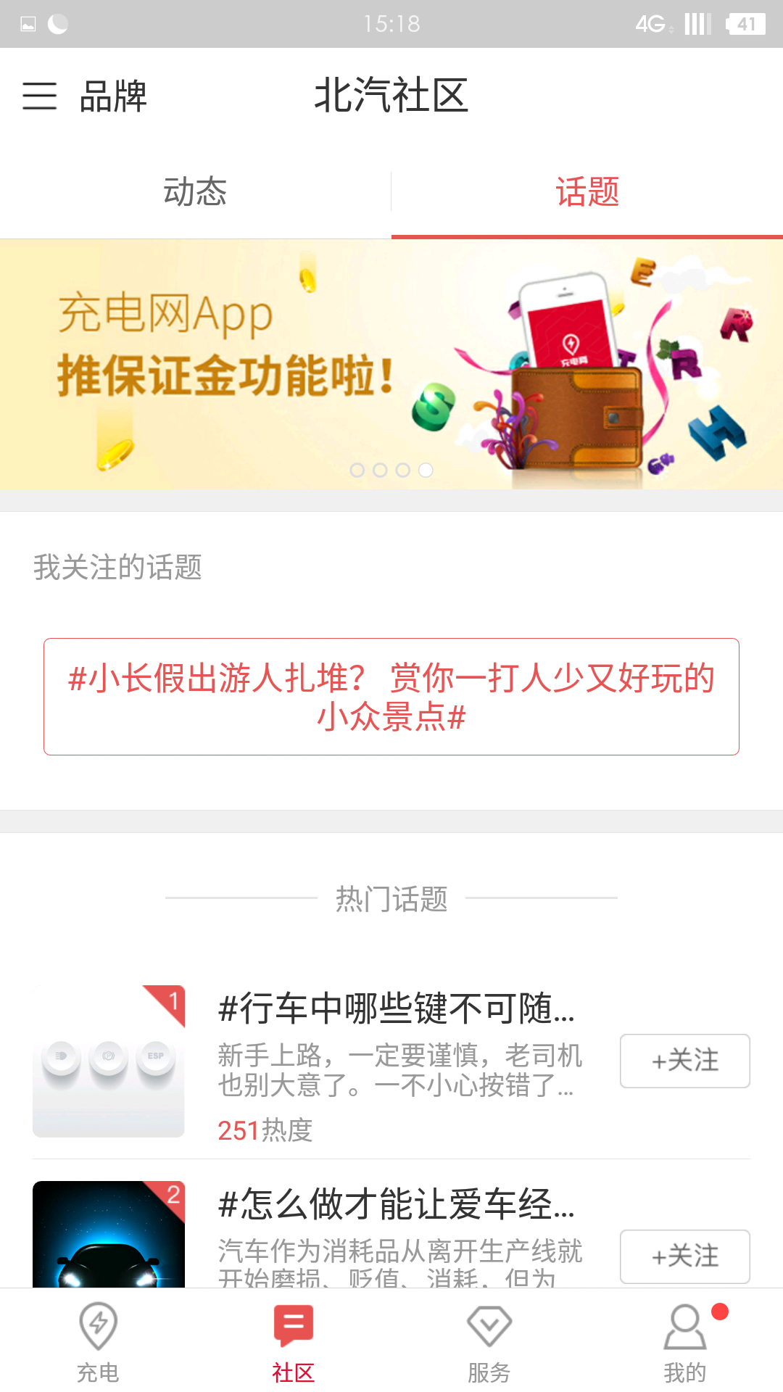
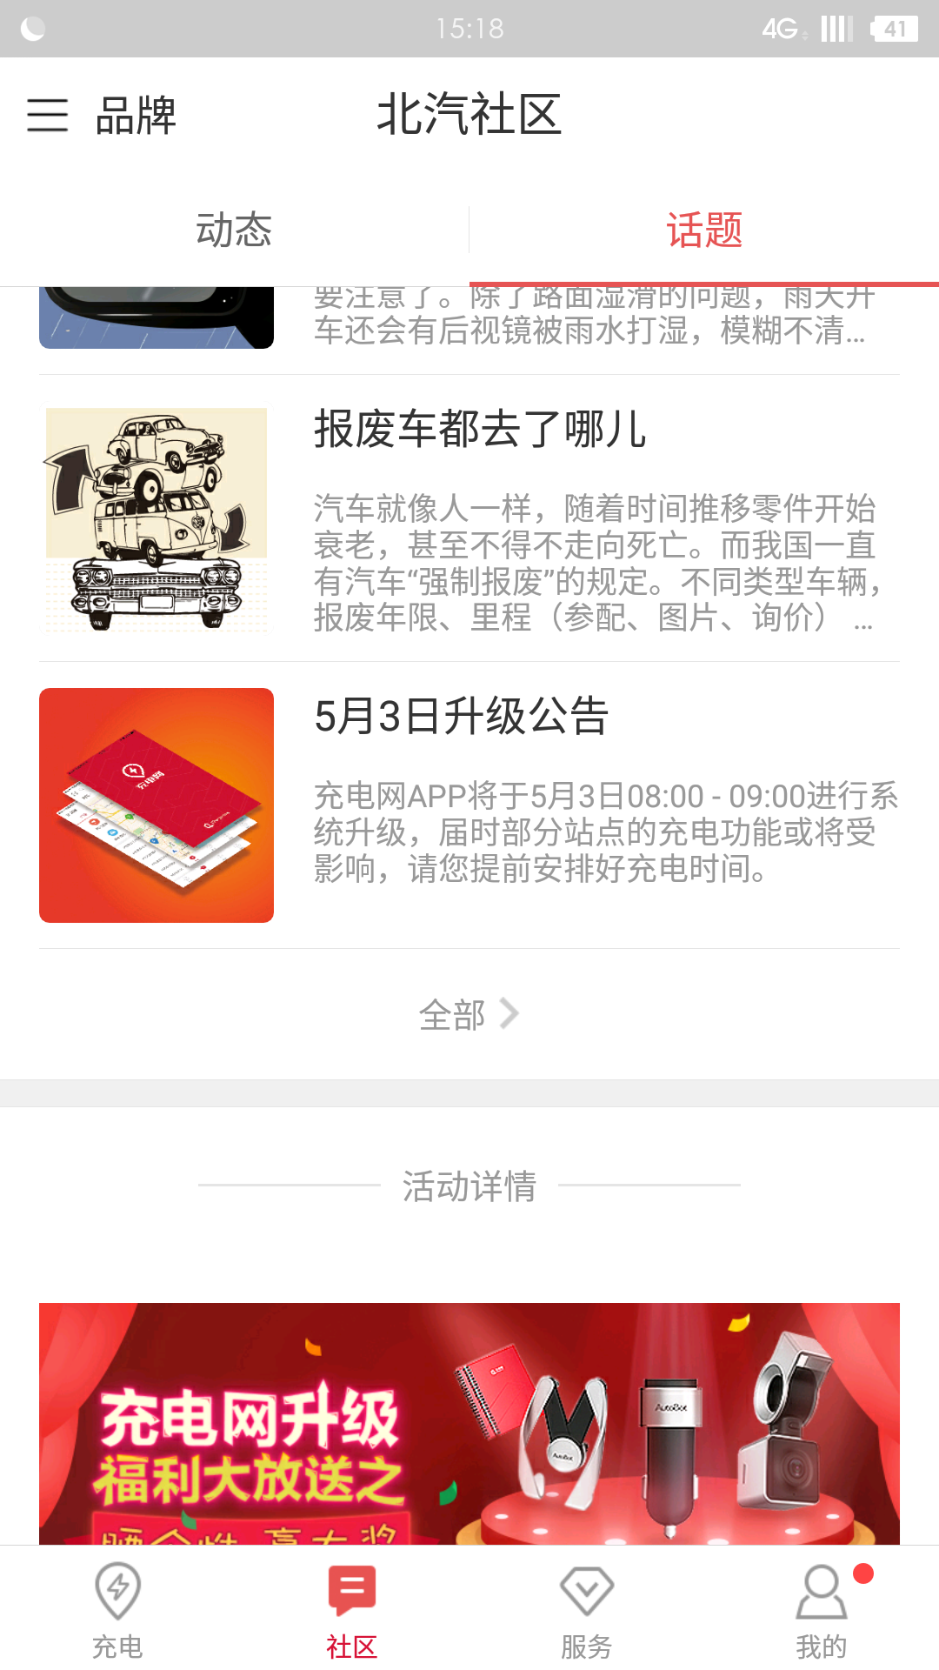
竞品特征-充电网
充电网
按品牌划分社区
社区划分板块
信息发布
广告栏
做活动
发公告

Slide 11
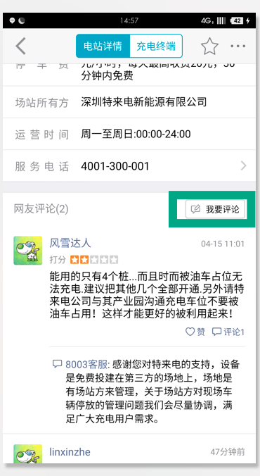
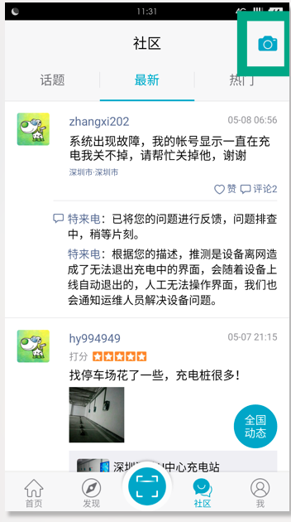
竞品产品逻辑

Slide 12
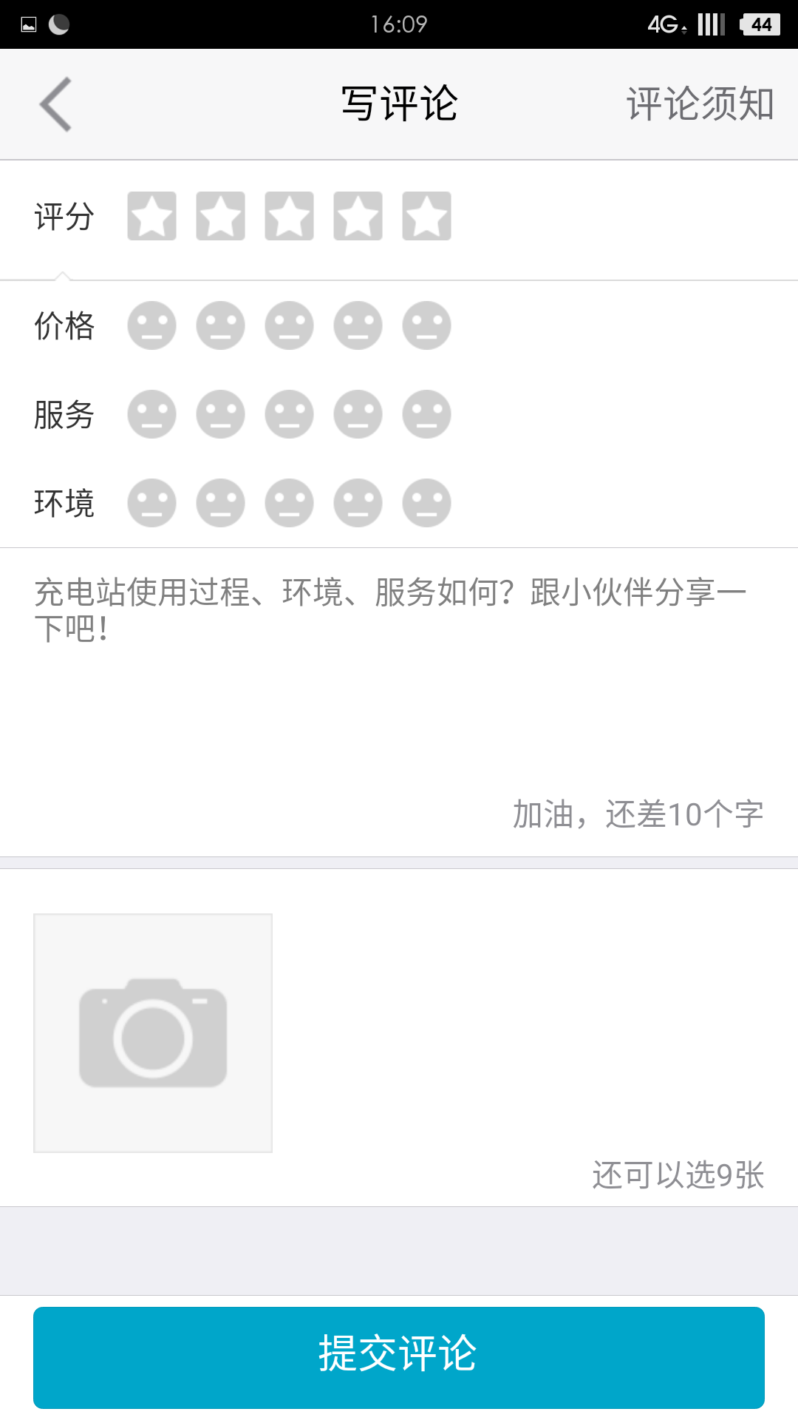
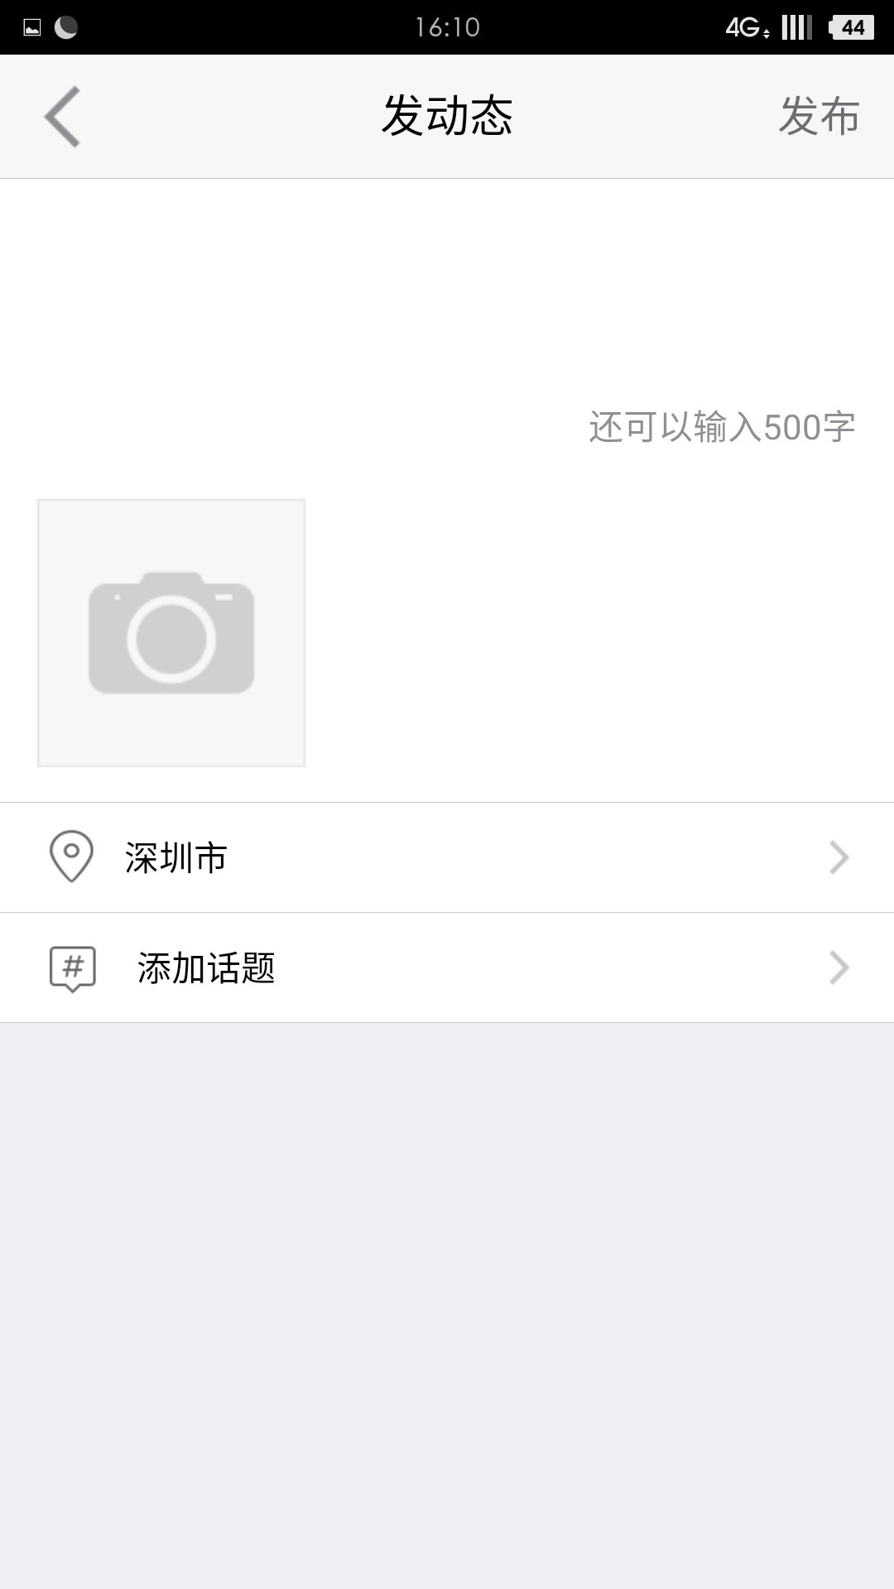
竞品产品逻辑
发布评论（帖子）
场站评论包含打分
社区评论不含打分

Slide 13
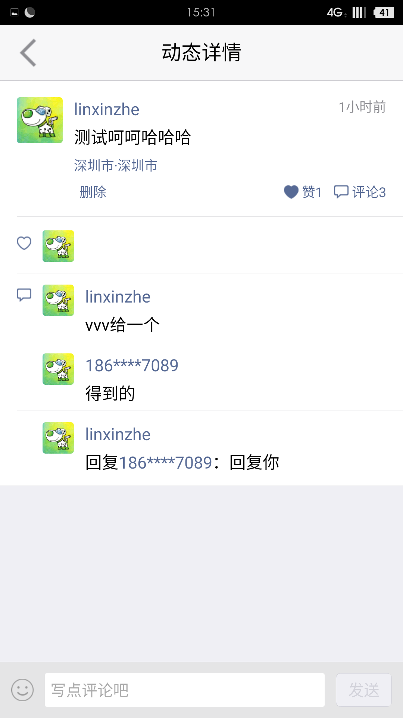
竞品产品逻辑
评论互动
点赞
留言
互相回复
删除自己的

Slide 14
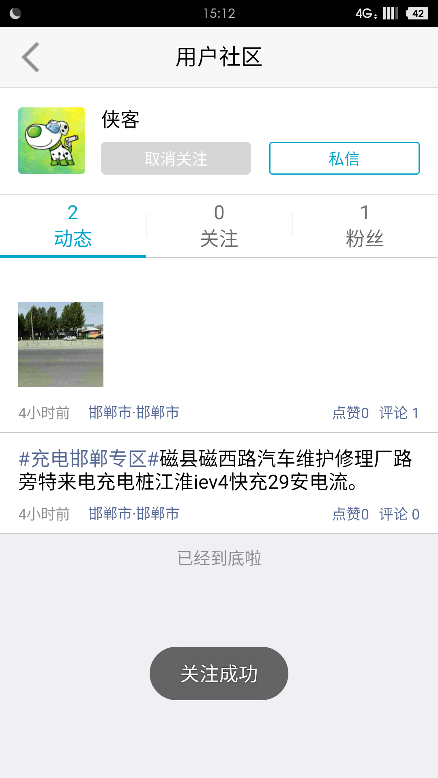
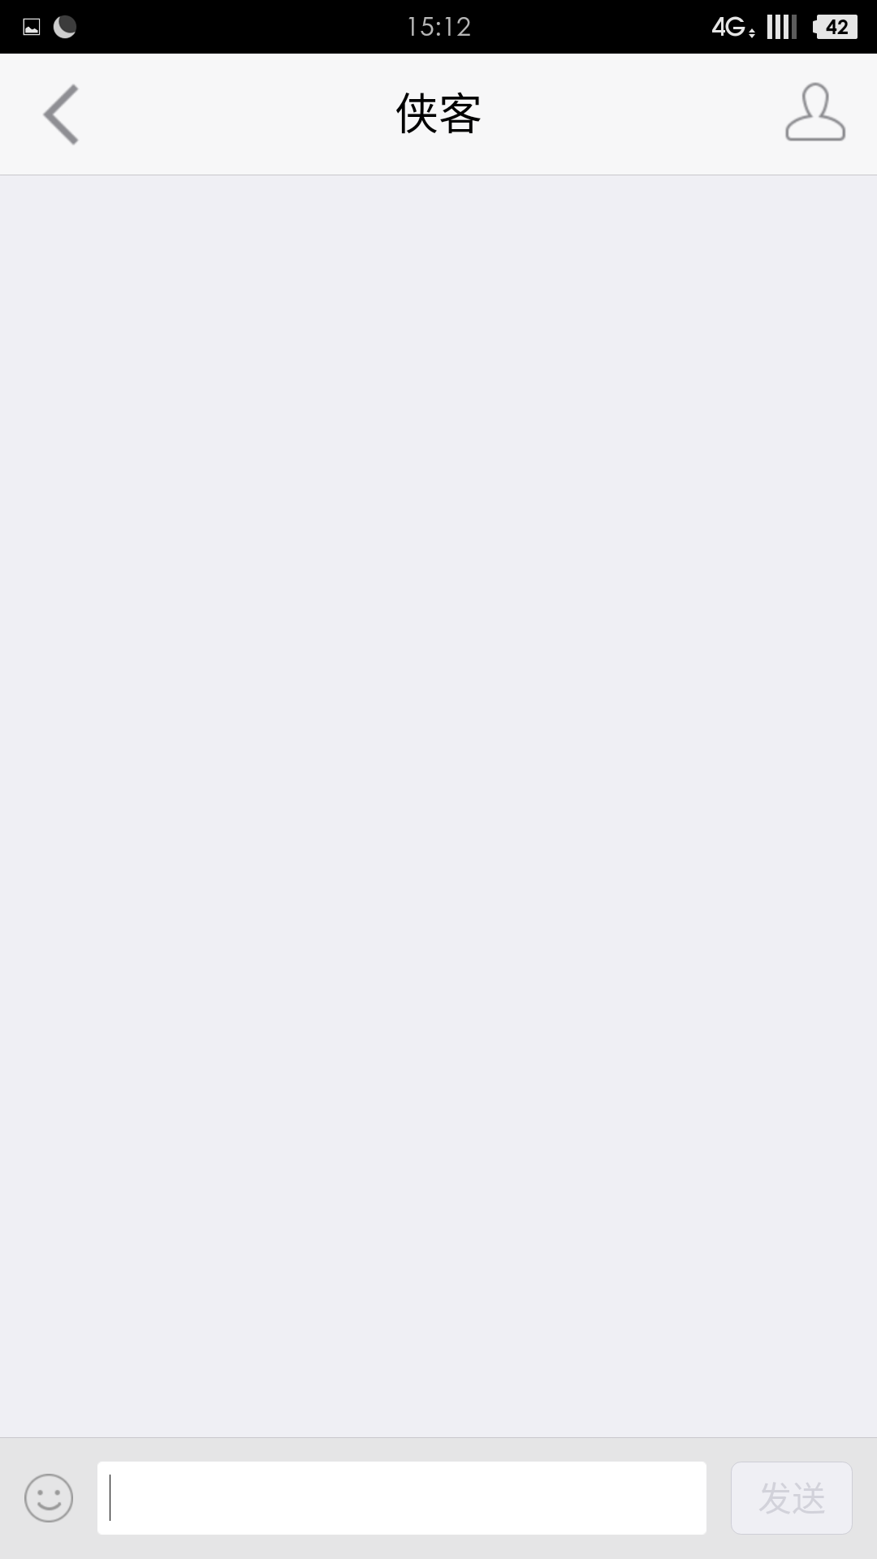
竞品产品逻辑
用户模块
关注和被关注
用户的动态
不会出现在信息流中
私信聊天
非实时用于留言

Slide 15
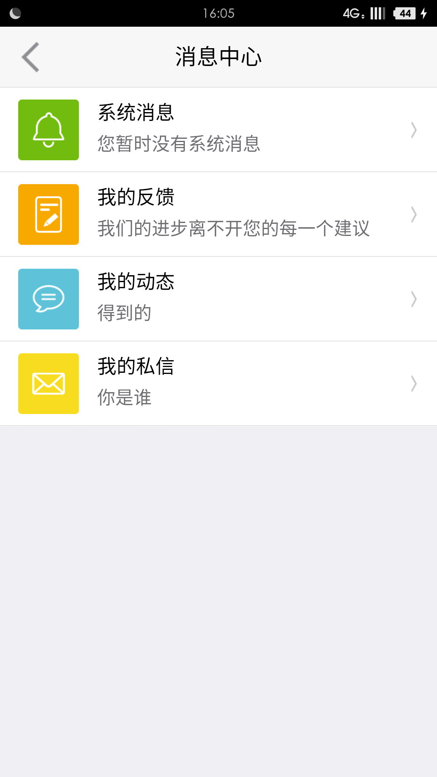
竞品产品逻辑
互动的消息统一在消息中心收到

Slide 16
竞品缺点
缺少举报机制
可能导致垃圾广告黄赌毒泛滥
缺少搜索功能
类似问题用户不能自行解决

Slide 17
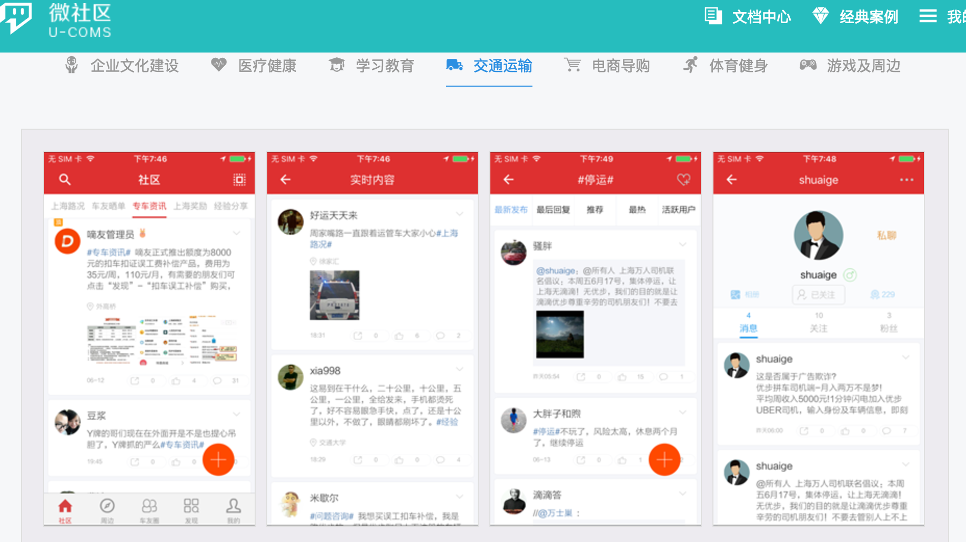
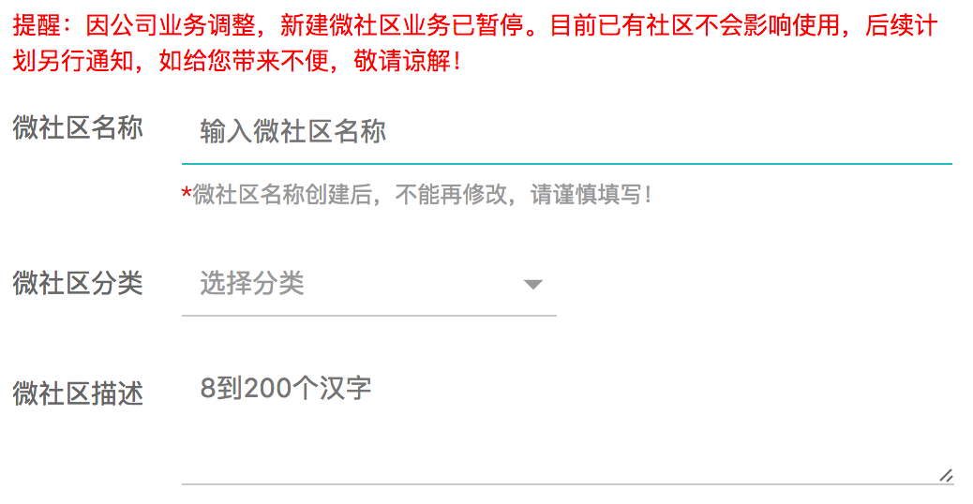
市面上现成的集成方案
只有一家
友盟微社区（https://wsq.umeng.com/communities/pro/home/）
已经不能新建社区，可能要关掉业务了，直接使用有风险

Slide 18
自行设计-功能集
最小功能集
发帖
点赞
管理
用户：禁言
帖子留言：增删改查
留言
通知
被留言和回复则推送
搜索
帖子
留言
社交
关注
私信
营销
广告
活动
热度

Slide 19
开发阶段
最小功能集
发帖
搜索
帖子
营销
广告
管理
通知
留言
社交
关注
活动
热度
私信
覆盖的作用
意见反馈
交流
营销
内容

Slide 20
自行设计-角色
用户角色
普通用户、超级管理员
管理员和用户关系
禁言和放开用户
角色 | 描述 | 操作
普通用户 | 社区中的单个实体用户 | 增删改查自己的评论 增删改查自己的留言 举报垃圾和不友善
超级管理员 | 拥有一切权利的管理员 | 增删改查话题 增删改查帖子 增删改查留言

Slide 21
自行设计-业务逻辑
发表留言
发表评论
敏感词判断
敏感词判断
发表成功
发表成功
推送对象
楼主
留言者

Slide 22
自行设计-业务逻辑
举报评论（留言）
搜索
管理员审核
帖子或留言
删除评论（留言）
帖子列表
推送对象
楼主
留言者

Slide 23
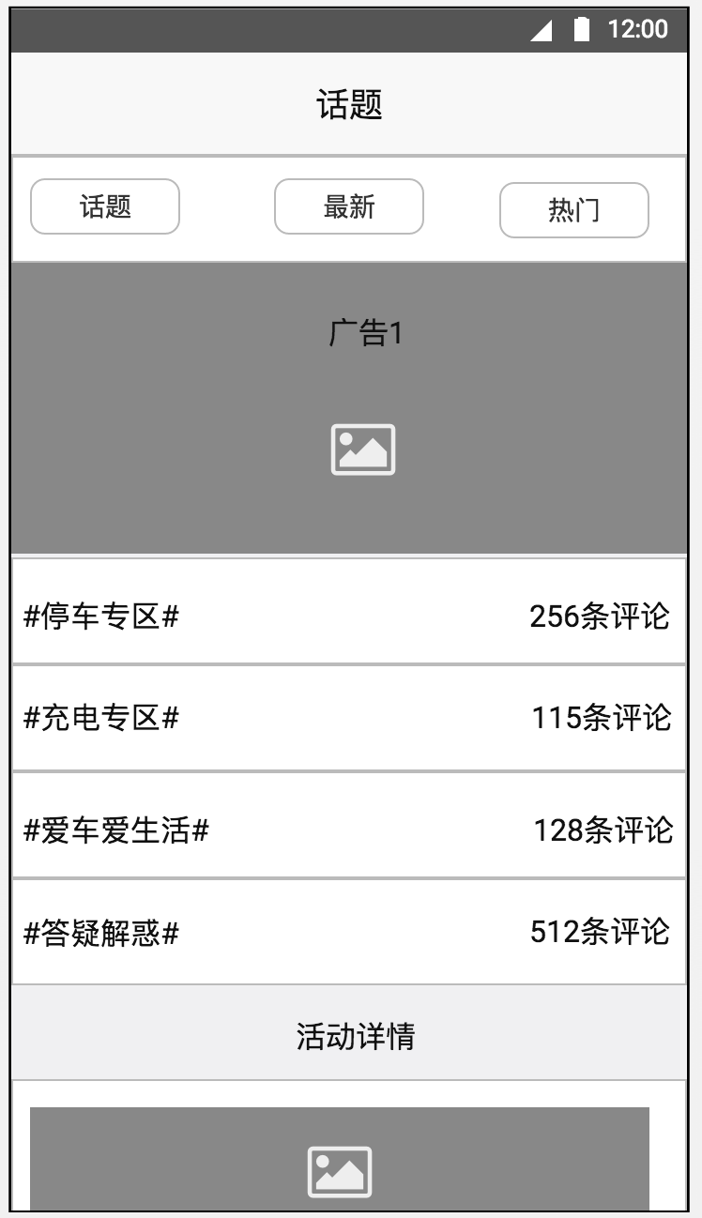
DEMO
https://modao.cc/app/JJIIvCZ0DofxLxpseCU83AZQQZUiJDF

Slide 24
自行设计-表
帖子
OID
内容：字符（300个）
图片：关联的图片url（3张）
权重：用来排序，如置顶帖子
标签：即话题OID
发帖人
创建时间
关联的充电站OID（一一对应作为字段）
关联的话题（多对一）
是否被举报
是否隐藏

Slide 25
自行设计-表
评论
OID
发言者
创建时间
回复者
关联的帖子OID（多对一）
是否被举报
是否隐藏

Slide 26
自行设计-表
话题
OID
内容
创建时间

Slide 27
自行设计-表
单独的关系表：
点赞者和帖子关系表：
userOid
帖子Oid
图片和帖子关系表：
图片url
帖子Oid

